Slide 1


INOVAR JUNTOS
CASE
2024/ 2025
ORGANIZADOR AGRO
LUCRO RURAL

Slide 2

. DESAFIOS 2024 | INOVAR JUNTOS
Levantamento do Desafio
Baseado em pesquisas e demandas
das cooperativas
Quais as dores/motivadores?
Como apoiar e desenvolver o produtor através de gestão financeira e fiscal da propriedade?
Como o Sicredi pode participar dessa jornada de forma pró-ativa considerando que faz parte do nosso CORE?
Será que o Sicredi poder ter um protagonismo como o consultor financeiro do associado?
Temos uma oportunidade gigante de enxergar os negócios agropecuário por dentro, através dos dados gerados pelo Fluxo de Caixa do agricultor.
Com o entendimento conseguimos:
Desafio | Aposta Inovação
Desafio: Buscar uma ferramenta para apoiar o produtor na gestão financeira, contábil da propriedade rural
Nova Demanda vinda de Cooperativas: Durante o Programa de Visitas no Agtech Garage ao longo de 2023, algumas cooperativas como a Dexis nos trouxeram o desafio de buscarmos soluções para apoiar na gestão da propriedade e no atendimento mais consultivo para os associados.
Ser mais estratégico nas ofertas e limites;
Antecipar situações de risco (fluxo de caixa não condizente com os comprometimentos)
Atender de forma consultiva de acordo com a proposta de valor de cada subsegmento
Maior engajamento (principalidade) dele conosco

Slide 3



. DESAFIOS 2024 | INOVAR JUNTOS
Grupo de trabalho
Inovação Sistêmica
Estratégia Agro
Áreas envolvidas
  Para a participação e avaliação durante o Pitch Day além do envolvimento padrão do Time Cross do Inovar Juntos (Jurídico, Segurança da Informação, Proteção e Privacidade de Dados, Compras, e outro), foi proposto um grupo consultivo do Agro.
  Estratégia Agro
  Crédito Rural
  Concessão
  Inadimplência
  Recuperação
  Open Finance
  Assistência Técnica Agro
INOVAÇÃO
ESTRATÉGIA AGRO
Alexandre
Lindemeyer
Beatriz Sizilio

Slide 4
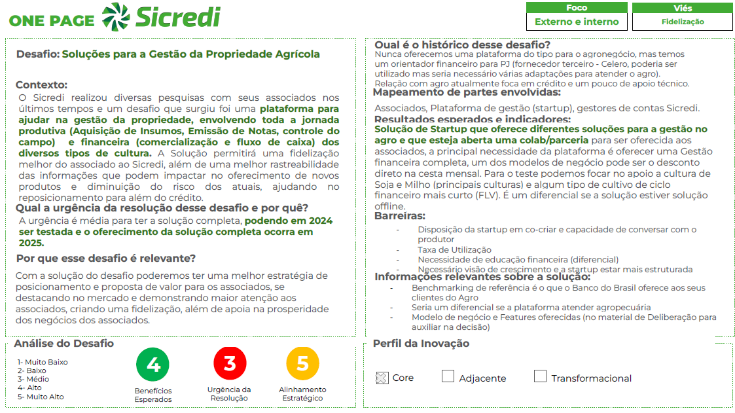
. DESAFIOS 2024 | INOVAR JUNTOS
Descrição

Slide 5
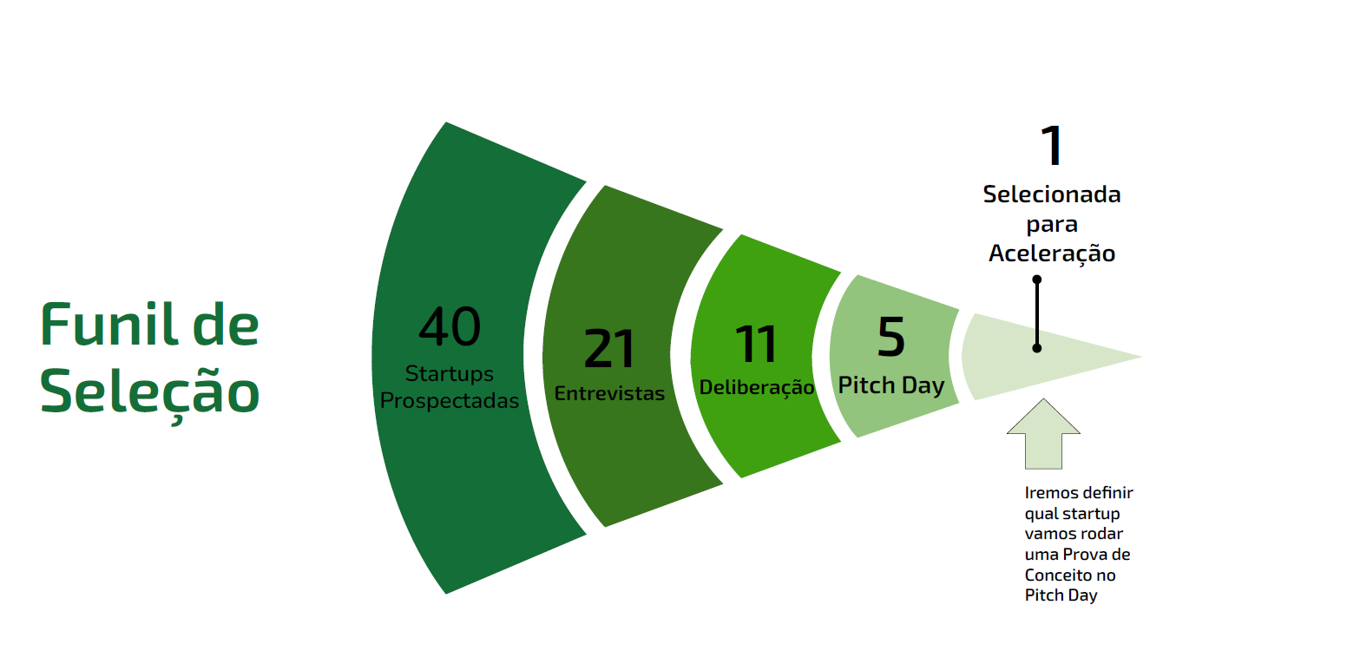
. DESAFIOS 2024 | INOVAR JUNTOS
Busca Startups
Processo de Scouting (busca) das soluções mais adequadas ao desafio apresentado que resultou no funil :

Slide 6


. DESAFIOS 2024 | INOVAR JUNTOS
Startup selecionada
Plataforma de gestão que auxilia em gestão financeira, fiscal e planejamento de safra para produtores rurais de todos os portes
O braço Financeiro do produtor rural
Nov. 2024

Slide 7


. DESAFIOS 2024 | INOVAR JUNTOS
Escopo da Poc
Lucro Rural consegue ajudar o Sicredi na desburocratização (facilitando o acesso aos recursos a partir da informações geradas) fidelizando os associados e melhorando o acompanhamento dos riscos?
10
Produtores
3
Cooperativas participantes
ARAXINGU | DEXIS | OURO VERDE
Escopo das entregas em POC
DRE (Com algum histórico –máx. 5 anos)
Fluxo de Caixa incluindo operações de crédito tomado (sem acionar o associados para dados)
Projeto Agropecuário (Planejamento econômico da safra)
Não é escopo das entregas em POC
Conciliação de contas corretes (Pós- projeto)
Fluxo de Caixa projetado x orçado
Certificado A1
Perfil de produtor (analítico)
A POC não tem custos para cooperativa ou associado
A documentação de segurança de dados será toda feita via CAS
O comprometimento que pedimos da cooperativa e associado é do tempo e disponibilidade para Feedback

Slide 8
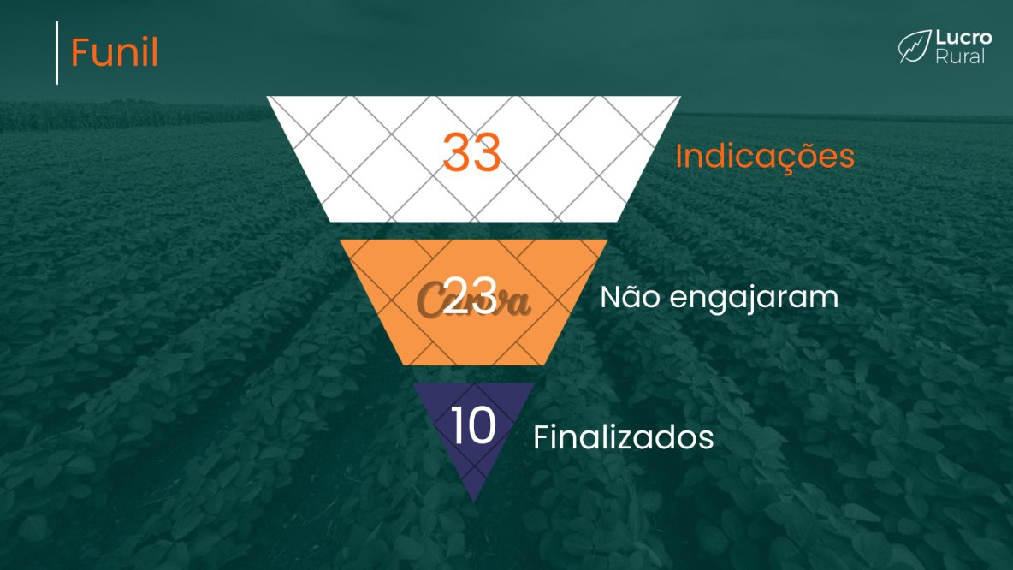

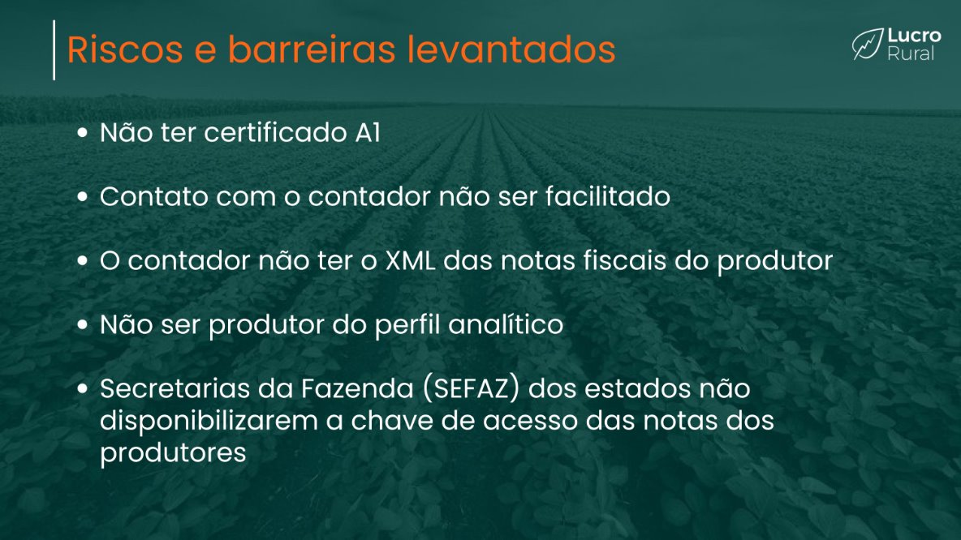

. DESAFIOS 2024 | INOVAR JUNTOS
Insights e Aprendizados

Slide 9


. DESAFIOS 2024 | AUMENTAR A GERAÇÃO DE VALOR, CONECTANDO ESTRATÉGIA E INOVAÇÃO
Insights e Aprendizados

Slide 10
. DESAFIOS 2024 | AUMENTAR A GERAÇÃO DE VALOR, CONECTANDO ESTRATÉGIA E INOVAÇÃO
Pesquisa de Feedback (5 Nota máxima)
O quanto as informações da solução foi útil para suas atividades e de seu negócio?
4,33
Você pagaria para usar a solução?
O quanto você ficou satisfeito com os resultados apresentados pela Lucro Rural quanto ao seu
fluxo de Caixa atual e futuro e DRE?
3,89
Sim
O quanto você ficou satisfeito com os resultados apresentados pela Lucro Rural quanto ao planejamento econômico da safra ?
4,22
Por qual canal você gostaria de ter acesso a este tipo de solução?
O quanto você considera importante o Sicredi proporcionar acesso a novas tecnologias?
4,78
App do Sicredi
O quanto você ficou satisfeito com os resultados apresentados pela Lucro Rural quanto ao planejamento econômico da safra ?
4,25
Agência Sicredi

Slide 11
. DESAFIOS 2024 | AUMENTAR A GERAÇÃO DE VALOR, CONECTANDO ESTRATÉGIA E INOVAÇÃO
Pesquisa de Feedback
De 0 a 10 - O quanto você recomendaria a solução para um amigo ou familiar?
8,66
Todos os associados relataram que abririam conta no Sicredi para ter acesso a esse tipo de solução
O quanto ficou satisfeito com as conclusões
que você teve a partir da entrega da empresa
Lucro Rural?
8 dos 9
Satisfeito ou Muito Satisfeito
4,75
O quanto você ficou satisfeito com o atendimento e suporte da Lucro Rural

Slide 12
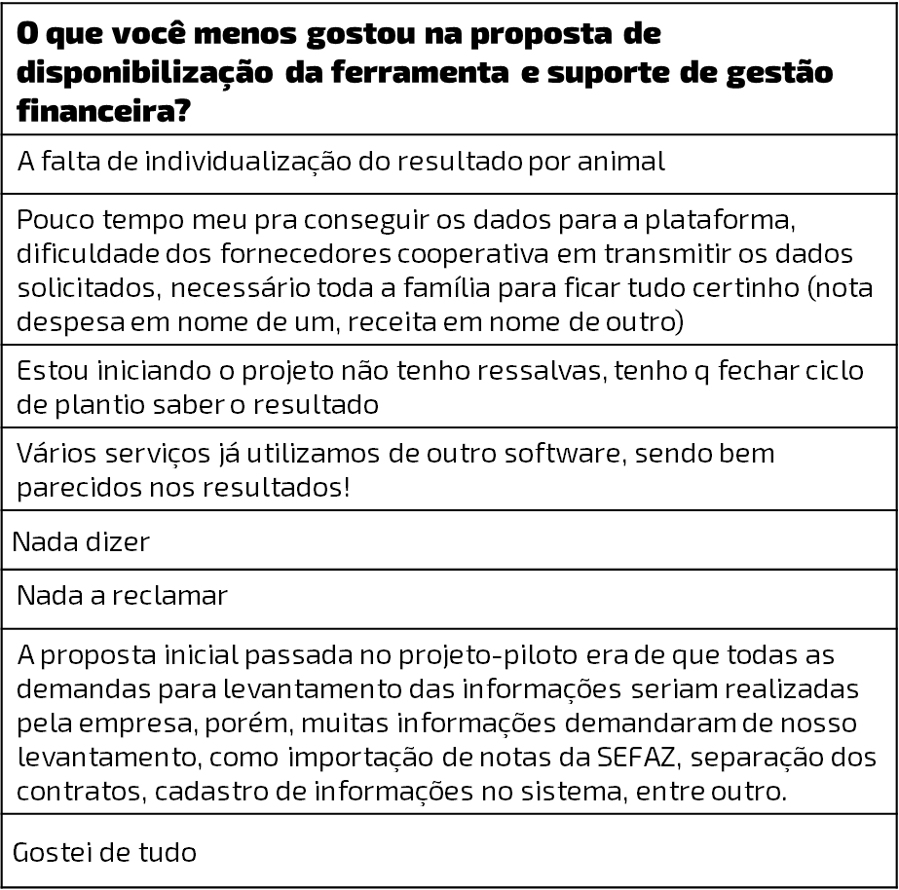
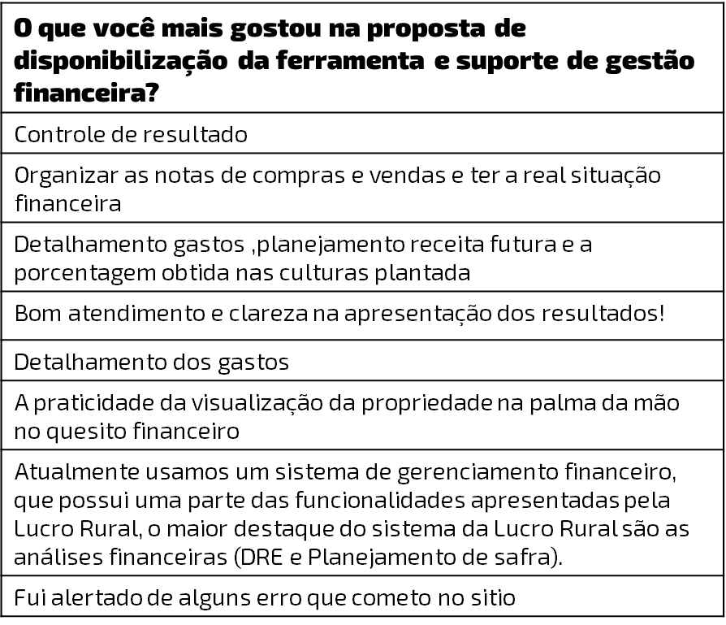
. DESAFIOS 2024 | INOVAR JUNTOS
Feedbacks Produtores

Slide 13
. DESAFIOS 2024 | AUMENTAR A GERAÇÃO DE VALOR, CONECTANDO ESTRATÉGIA E INOVAÇÃO
Depoimentos
"Gostei projeto, continuem com ele, estão trazendo dados q vai nos ajudar a sermos mais organizado com nossa gestão "
"Continue com projeto até fechar ciclo de produção para ter resultados real "
"Gostaria de parabenizar o Sicredi pela iniciativa, pois nem todos associados possuem capacidade técnica ou mão de obra qualificada para execução dessas análises financeiras e contábeis.
Essas análises são fundamentais para entender saúde financeira do empreendimento. "
" Como sugestão, acredito que o projeto poderia gerar informações ainda mais completas e consistentes se fosse estendido por um ano, com fechamentos financeiros mensais.
Caso nesse modelo onere muito o projeto, poderia ser discutida uma parceria com o produtor para divisão dos custos, considerando que as informações geradas são de extrema importância para ambas as partes. Isso contribuiria para fortalecer a relação de confiança, fundamentada em dados financeiros precisos e transparentes."

Slide 14


. DESAFIOS 2024 | INOVAR JUNTOS
Próximos passos
A Perspectiva de escala

Slide 15
. DESAFIOS 2024 | AUMENTAR A GERAÇÃO DE VALOR, CONECTANDO ESTRATÉGIA E INOVAÇÃO
Visão de oportunidade
Considerando :
Necessidade dos produtores
Necessidade dos colaboradores
Resultados do experimento
Definições do Ciclo Estratégico
Centricidade no associado
Posicionamento de mercado
Recomendação:
Escala da solução

Slide 16


. DESAFIOS 2024 | INOVAR JUNTOS
ESTÁGIO ATUAL
Está definido 03 caminhos para a escala e distribuição do organizador Agro:
PORTAL DE SOLUÇÕES
SHOPPING SICREDI
PILOTO
Disponibilização da startup para que as coops possam adquirir licenças para os associados
Status: Em processo de cadastro
Acesso direto ao associado para contratação da Startup no departamento Agro
Status: Em processo de cadastro
Ampliar a experimentação em ambiente controlado
Status: Em desenvolvimento

Slide 17


. DESAFIOS 2024 | INOVAR JUNTOS
O PILOTO
O que:
Ampliar o experimento através de um MVP já atuando no ambiente de produção para avaliação e coleta de novos resultados.
Quem:
Grupo de trabalho formado por:
INOVAÇÃO
ESTRATÉGIA AGRO
Como:
Atuando em ambiente controlado oferendo a solução para associados através das cooperativas
Canal e modelo de atendimento
capacitação gerente de negócios
capacitação associado para utilizar a ferramenta
Alexandre Lindemeyer
Camila Santos
CENTRAIS
COOPS
05 Centrais
Embarcar no Projeto
10 Coops
A definir
STARTUP

Slide 18
. DESAFIOS 2024 | INOVAR JUNTOS
Temos a oportunidade de sermos a única IF que atua de forma consultiva para além do crédito.
Obrigado!
INOVAÇÃO
Alexandra Rodrigues
Alexandre Lindemeyer

